Slide 1
Værktøjskassen
– støtte til et liv med demens

Slide 2
Velkommen
Pårørendekursus
Livet med demens i plejebolig
Underviser: XXX
Dato
Sted
Notes:
Det er målet, at de pårørende:
Får viden om og forståelse for demens og de kognitive vanskeligheder, som kan opstå ved middelsvær til svær demens.
Oplever, at de får en større viden om årsagerne til vanskelighederne med at klare sig i hverdagen.

Slide 3
Modul 2
Viden om demens
Dagens emner:
Viden om demens
Påvirkning af funktionsevnen

Slide 4
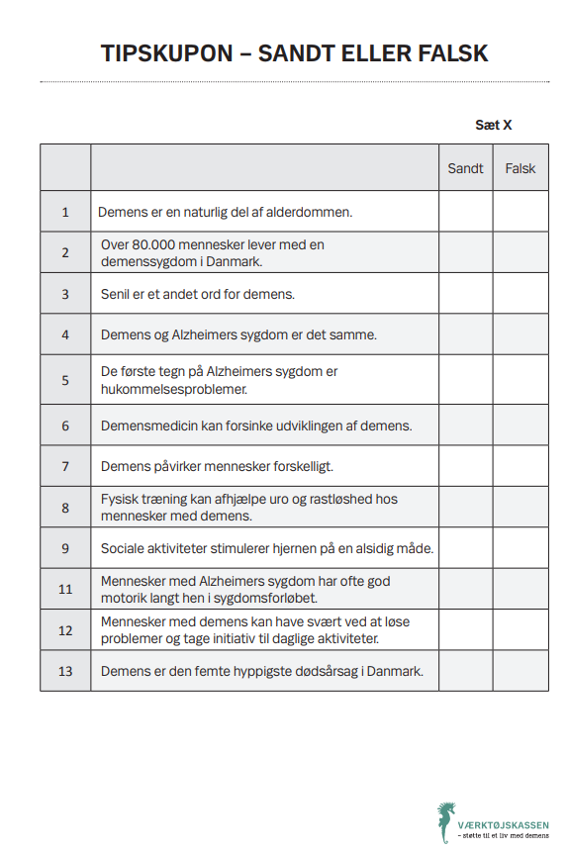
Øvelsesark: Tipskupon – sandt eller falsk?
Notes:
Indled fx undervisningen med, at hver deltager udfylder ”Tipskupon – Sandt eller falsk?”. Formålet er at gøre deltagerne bevidste om, hvad de ved og ikke ved og skabe en munter og god stemning. Deltagerne får løbende svar på spørgsmålene i den efterfølgende PowerPoint.
» Udlevering af fakta-ark om demenssygdomme.

Slide 5
Hvad er demens?
Fakta
Demens skyldes altid sygdom – ikke alderdom
  Derfor er betegnelser som fx senil demens, senilitet forældede.
Demens er ikke en specifik sygdom, idet mange forskellige sygdomme kan medføre demens.
  Der er mere end 200 forskellige sygdomme, som kan medføre demens.
  Den hyppigste årsag til demens er Alzheimers sygdom
Ved demens svækkes de kognitive funktioner, herunder ofte hukommelsen
Ca. 87.000 mennesker på 65 år eller derover lever med demens i Danmark.
Demens den fjerde hyppigste dødsårsag i Danmark
Notes:
Demens kan sammenlignes med feber. Der er er mange sygdomme, som kan medføre feber.
De fire hyppigste dødsårsager i DK: kræft, hjertesygdomme, lungesygdomme og demens. Kilde: https://videnscenterfordemens.dk/da/mortalitet-og-demens

Slide 6
Fordelingen af demenssygdomme

Slide 7
Demensgrader
Let demens
Den kognitive svækkelse medfører kun let forringelse af funktionsevnen i hverdagen. Rutineprægede dagligdags- og fritidsaktiviteter kan stadig gennemføres og muliggør en stort set selvhjulpen tilværelse. Komplekse opgaver som f.eks brug af offentlig transport, uvant teknologi volder dog ofte problemer.
Moderat demens
Den kognitive svækkelse medfører en betydelig forringelse af funktionsevnen. Patienten kan ikke længere klare sig i hverdagen uden hjælp fra fx en rask ægtefælle og/eller kommunale støtteforanstaltninger – bl.a. hjemmehjælp, dagcenter. Patienten kan sjældent lades alene i længere tid ad gangen.
Svær demens
Den kognitive svækkelse betyder, at patienten er helt afhængig af hjælp fra andre. Flytning til plejebolig vil ofte være nødvendig. Regelmæssig overvågning vil også være nødvendig.
Notes:
Sygdomsforløbet, herunder restlevetiden med demens, afhænger af flere faktorer, bl.a. hvilken demenssygdom, der er tale om, hvor hurtigt sygdommen udvikler sig, pågældendes alder på diagnosetidspunktet, generelle helbredstilstand og eventuelle øvrige sygdomme (komorbiditet).

Slide 8
Svær demens
Ved svær demens har personen behov for omfattende hjælp
Stærkt nedsat dømmekraft.
Store problemer med praktiske færdigheder.
Nedsat sult- og tørstfornemmelse.
Store sproglige problemer, evt. kun kommunikation via lyde eller enkelte ord.
Desorientering, forvirring, angst, evt. manglende genkendelse af nærtstående.
Depression, hallucinationer, vrangforestillinger, paranoia.
Motoriske vanskeligheder, evt. synkevanskeligheder og mistet gangfunktion.
Stærkt øget behov for søvn og hvile.
Sengeliggende meget af eller hele døgnet.
Notes:
Uddyb A’erne
Svær demens svarer til en udviklingsalder på ½ - 3 år

Slide 9
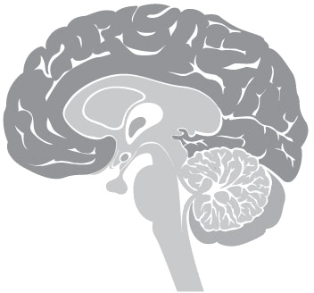
Demenssygdomme
De hyppigste demenssygdomme
Årsager, symptomer og forløb

Slide 10
Alzheimers sygdom
Symptomer
Symptomerne er individuelle og varierer i både styrke og omfang
Typisk ses problemer med:
  Hukommelse
  Overblik
  Koncentration
  Sprog
  Synsbearbejdning
  Motorik (først sent i forløbet)
Notes:
Sygdommen er opkaldt efter den tyske psykiater Alois Alzheimer, der beskrev symptomerne allerede i 1906.
Årsagerne kendes ikke, men forskerne kan beskrive nogle af de forandringer, der sker i hjernen:
Skadelig ophobning af et proteinstof både mellem hjernecellerne (beta-amyloide plakker) og inde i selve hjernecellerne (tau sammenfiltringer).
Sygdommen medfører også mangel på signalstoffet acetylkolin, som hjernecellerne bruger til at kommunikere med indbyrdes.

Slide 11
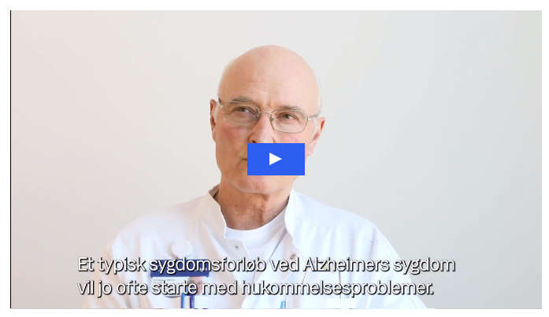
Alzheimer sygdom
Det typiske forløb
Der sker et langsomt tab og afvikling af færdigheder.
Starter ofte med glemsomhed og problemer med at finde ord.
Det kan blive sværere at huske navne selv på personer, man kender godt, og på dagligdags ting.
Efterhånden som sygdommen udvikler sig, kan der også ske ændringer i følelsesliv, temperament og personlighed
https://videnscenterfordemens.dk/da/symptomer-og-forloeb-ved-alzheimers-sygdom
Notes:
https://videnscenterfordemens.dk/da/symptomer-og-forloeb-ved-alzheimers-sygdom

Slide 12
Vaskulær demens
Symptomer
Forskellige symptomer – afhængigt af, hvilke områder af hjernen, som er påvirket:
Glemsomhed
Koncentrationsbesvær
Svigtende overblik
Urininkontinens
Usikker gangfunktion og balancebesvær
Træghed, langsomme bevægelser og stivhed
Nedsat kraft og lammelse i den ene side
af kroppen
Ændret følelsesliv, let til gråd
Tristhed og depressive tendenser
Notes:
Vaskulær demens skyldes forstyrrelser i hjernens blodforsyning.
Der kan være flere årsager til vaskulær demens:
Blodpropper i hjernen (hyppigst)
Blødninger i hjernen
Sygdom i de små, dybtliggende blodkar i hjernen
Svigtende blod- og ilttilførsel til hjernen, fx ved hjertestop

Slide 13
Vaskulær demens
Det typiske forløb
Forløbet ved vaskulær demens varierer meget:
Hvis tilstanden skyldes en blodprop eller blødning i hjernen, starter symptomerne pludseligt og brat.
Hvis der kommer flere blodpropper eller blødninger gennem en længere periode, udvikler symptomerne sig trinvist.
Hvis tilstanden skyldes en gradvis tillukning af hjernens små blodkar, udvikler symptomerne sig langsomt og snigende.
Der er stor variation i varigheden af sygdomsforløbet.

Slide 14
Frontotemporal demens (FTD)
Symptomer
Relativ god bevarelse af hukommelsen i starten af sygdomsforløbet
Problemer med at skabe struktur, overblik og planlægge
Ændringer i personlighed
Ændringer i adfærd; hæmningsløs, taktløs og impulsiv
Sproglige problemer
Ofte nedsat sygdomsindsigt

Slide 15
Frontotemporal demens (FTD)
Det typiske forløb
Sygdomsforløbet afhænger af, hvilken frontotemporal demenstype der er tale om.
Ved den frontale undertype ændres personlighed og adfærd gradvist til det værre. Efterhånden indtræder også svækkelse af mentale funktioner som overblik, evnen til planlægning m.v.
En anden undertype giver problemer med at formulere sig, og evnen til at tale vil forværres for til sidst at forsvinde. Denne type kaldes progressiv (tiltagende) afasi.
De tiltagende sprogforstyrrelser kan også vise sig ved, at personen lidt efter lidt mister sin viden om begrebers betydning og genstandes egenskaber. Dette kaldes semantisk demens.

Slide 16
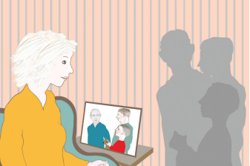
Lewy body demens
Symptomer
Stivhed og langsomme bevægelser
Gang foroverbøjet og trippende
Vekslende symptomer
Forbigående bevidsthedstab
(falder i staver, falder hen)
Træghed i tænkningen
Livlige synshallucinationer
Forværring af hukommelse, overblik, problemløsning og andre mentale funktioner
Søvnforstyrrelser (råb, uro, slår ud med armene eller falder ud af sengen)
Notes:
Man kender ikke årsagen til Lewy body demens.
Men man ved, at der foregår en skadelig ophobning af proteiner i kugleformede dannelser kaldet Lewy bodies.
Sygdommen medfører også mangel på signalstoffet acetylkolin, som hjernecellerne bruger til at kommunikere med indbyrdes.
Lewy body demens har et vist overlap med både Alzheimers sygdom og Parkinsons sygdom

Slide 17
Lewy body demens
Det typiske forløb
Lewy body demens begynder sent i livet – som regel efter 70-årsalderen
Ved de fleste sygdomsforløb sker der en gradvis forværring af hukommelse, overblik, problemløsning og andre mentale funktioner.
Personer med Lewy body demens bliver langsommere og mere træge, både i tænkning og bevægelser.
Også bevægeforstyrrelserne forværres med tiden.

Slide 18
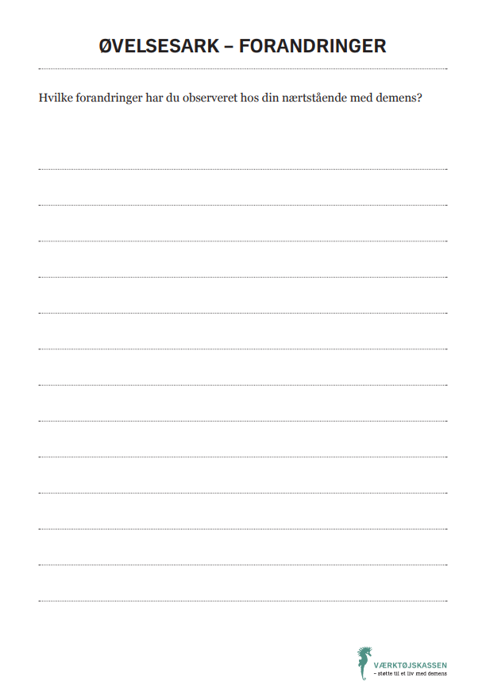
Øvelsesark: Forandringer
Hvilke forandringer har du oplevet hos
din nærtstående med demens?
Notes:
Kursusdeltagerne noterer hver for sig selv i ca. 5 min på øvelsesarket. Herefter taler man med sidemanden i 10-15 min. »

Slide 19
Opsamling
Demens skyldes sygdom i hjernen
Demens er en samling af symptomer på, at
hjernens intellektuelle funktioner er svækket.
200 forskellige sygdomme kan medføre demens.
Alzheimers sygdom er den hyppigste årsag til demens
80.000 – 90.000 mennesker har demens i Danmark
Demens påvirker mennesker forskelligt
Notes:
» Opsamling med fælles gennemgang af tipskupon.

Slide 20
Hvad synes du har været interessant i dag?
Notes:
» Underviseren samler op på dagen i tre korte pointer.
» Kursusdeltagerne drøfter to og to: Hvad synes du var interessant i dag?
» Underviseren afrunder ved at spørge, om nogle af kursisterne vil dele deres svar.

Slide 21
Tak for i dag

